Slide 1




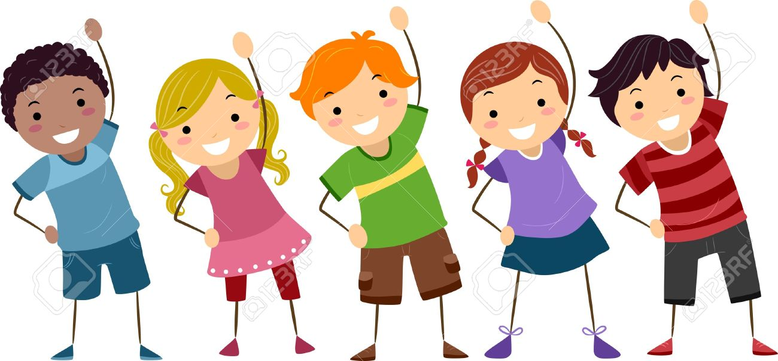
ZAŠPORTAJMO

Slide 2
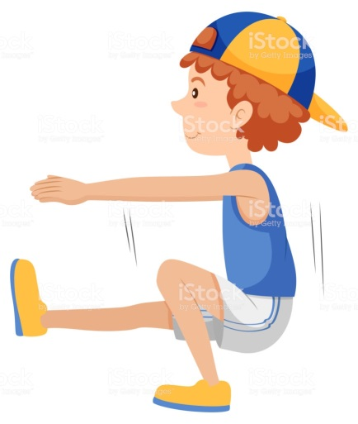
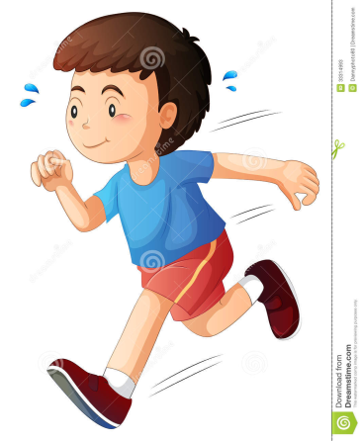
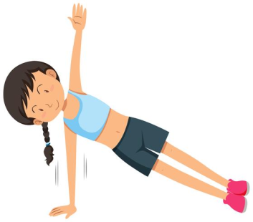

Uvodna navodila
Na voljo vam bo več oblik vadbe, ki si jih razporedi tekom enega dneva, še bolje pa, če si jih razporediš tekom tedna. Točen čas izvedbe si določi sam. Med posameznimi vajami si vzemi odmor. Kakšno vajo lahko zamenjaš tudi s sprehodom.

Slide 3
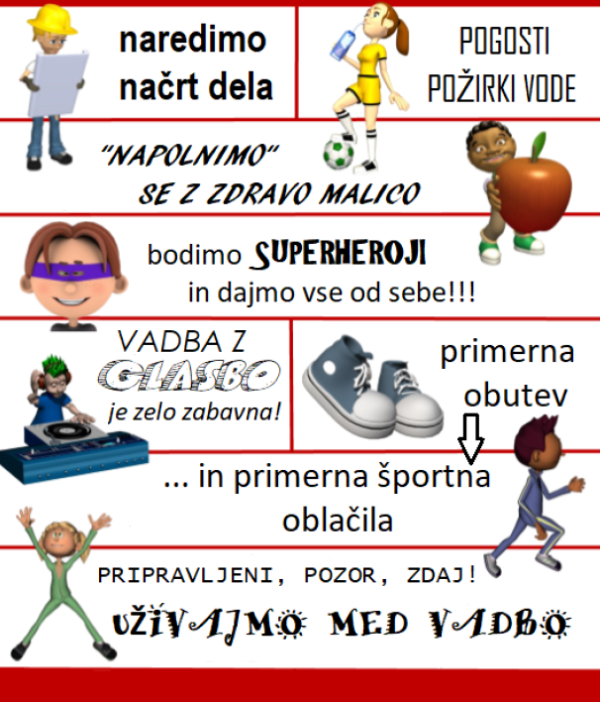
Kaj je pomembno pri vadbi?

Slide 4
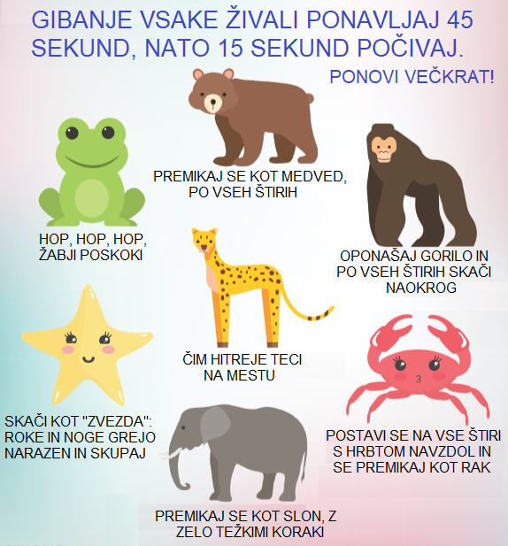
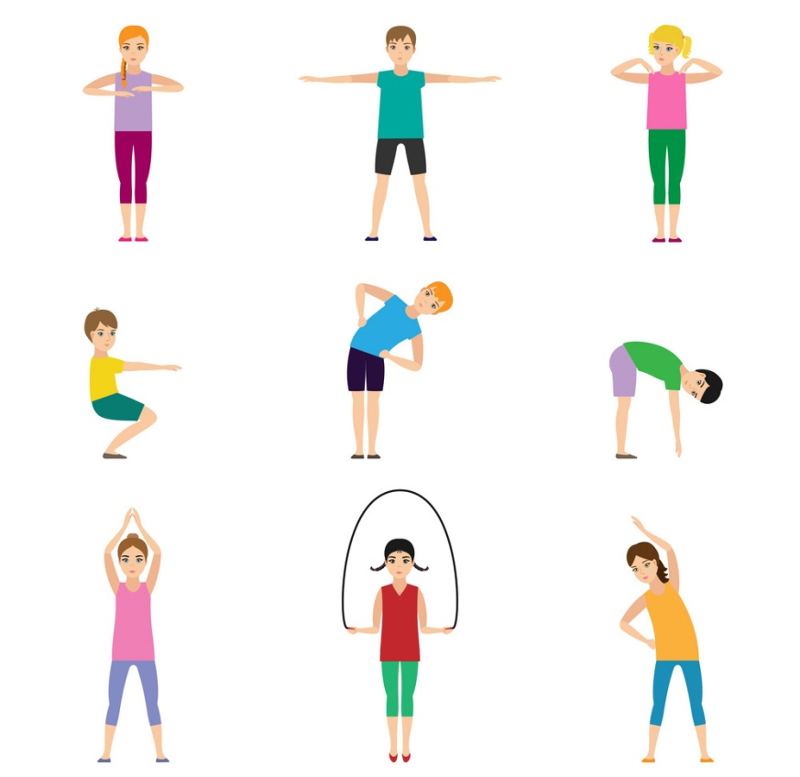
Ogrevanje
1. Naredi nekaj gimnastičnih vaj
2. Živalska telovadba

Slide 5
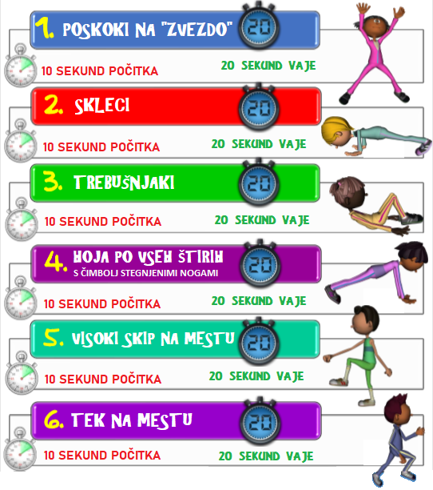


Vadba po postajah
Vadbo po postajah lahko izvajaš več krogov. Priporočam, da poskusiš s 3 krogi.
Ne pozabi na pijačo. Najboljša je voda.

Slide 6

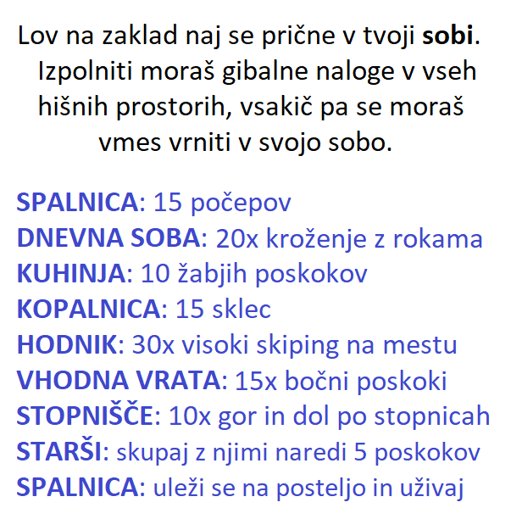
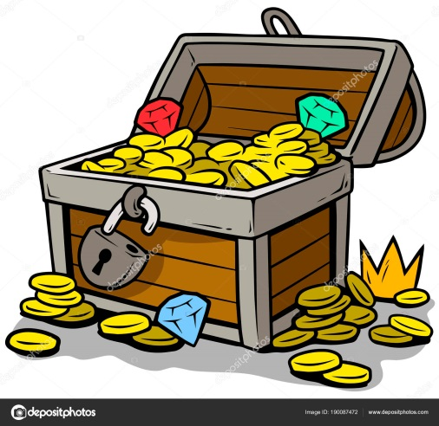

Športni lov na zaklad

Slide 7
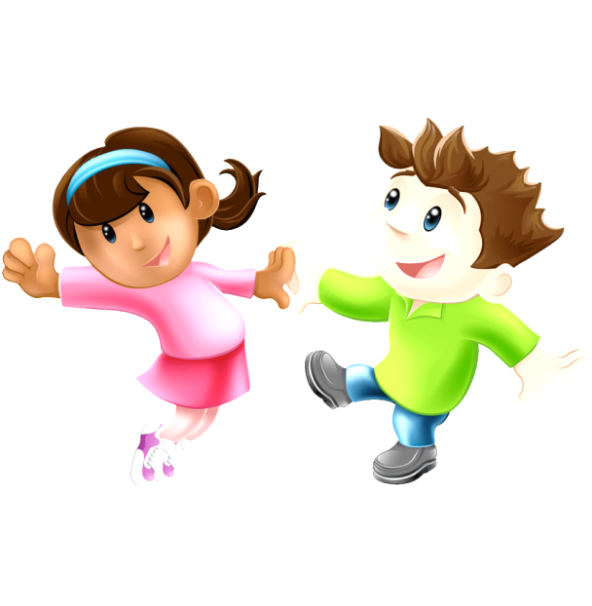


Ples
Izberi si ples in zapleši:
https://www.youtube.com/watch?v=tcpBm571we4&list=PL362rqmZwwAJzj_4jhKIyYCvpUMRotrtl&index=33&t=0s
https://www.youtube.com/watch?v=oY7ZQ9fHSR0&list=PL362rqmZwwAJzj_4jhKIyYCvpUMRotrtl&index=30
https://www.youtube.com/watch?v=6qCbWHQQdR4

Slide 8

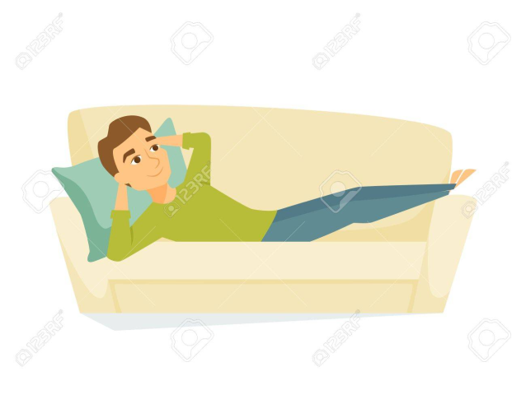


Odmor

Slide 9
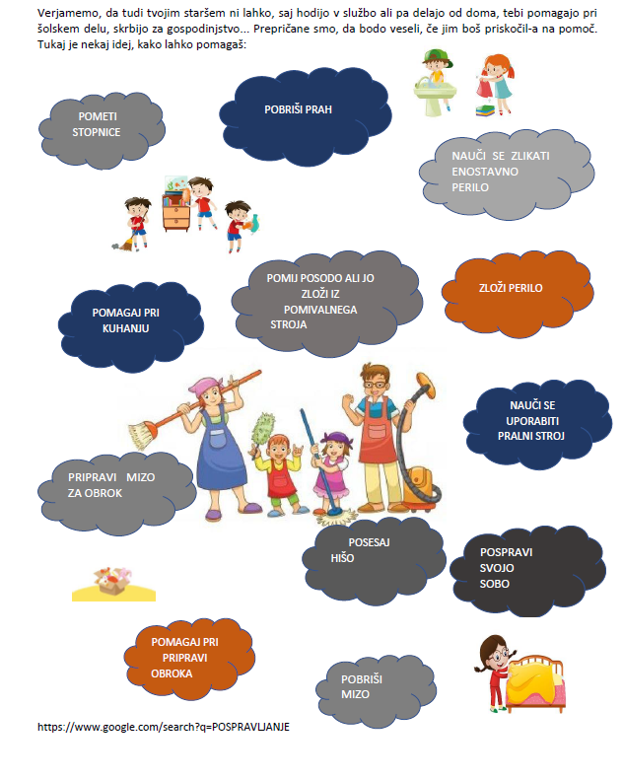
Pomoč staršem
Izberi si vsaj eno opravilo in razveseli svoje starše.

Slide 10
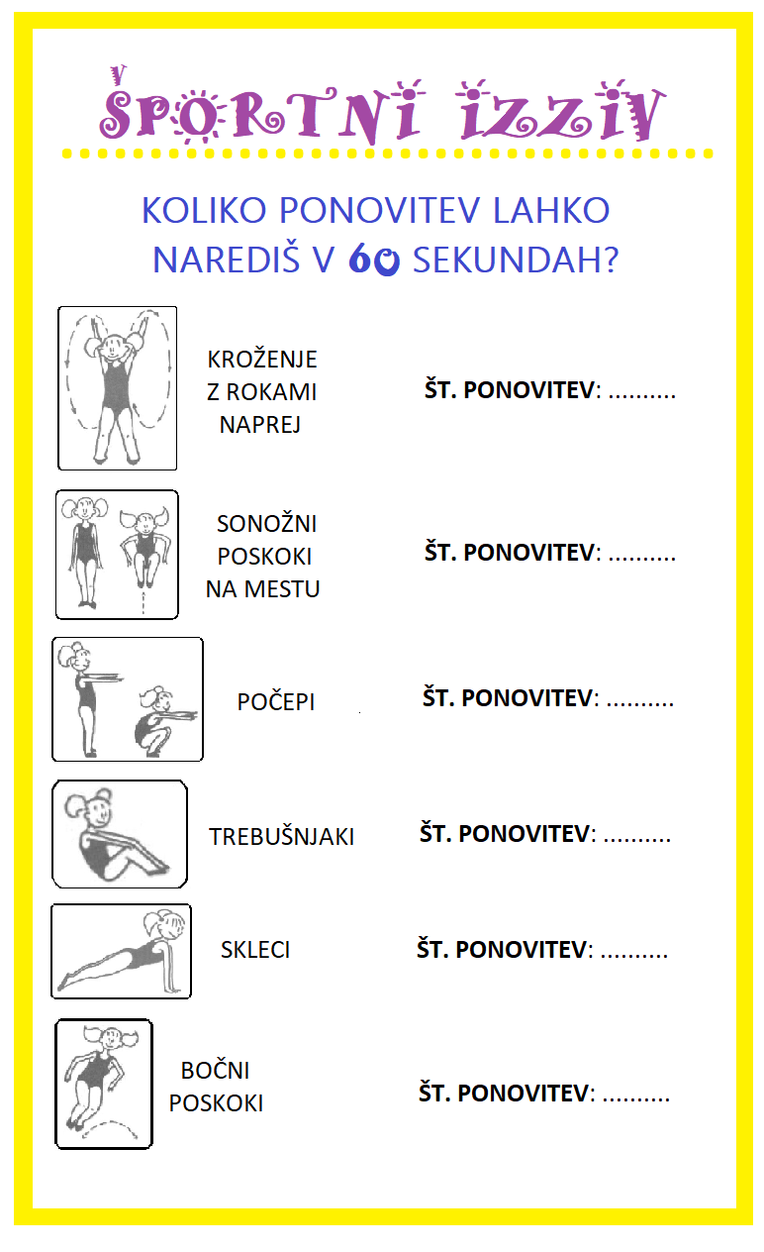
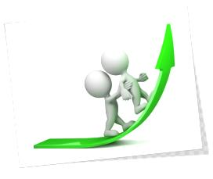

Športni izziv

Slide 11
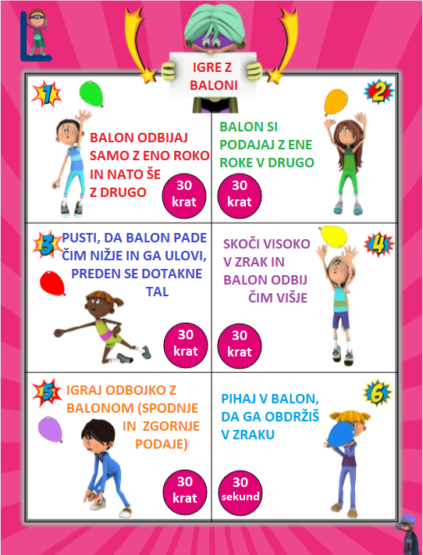


Igre z baloni ali ples - izberi
Ponovi ples ali se nauči novega.

Slide 12
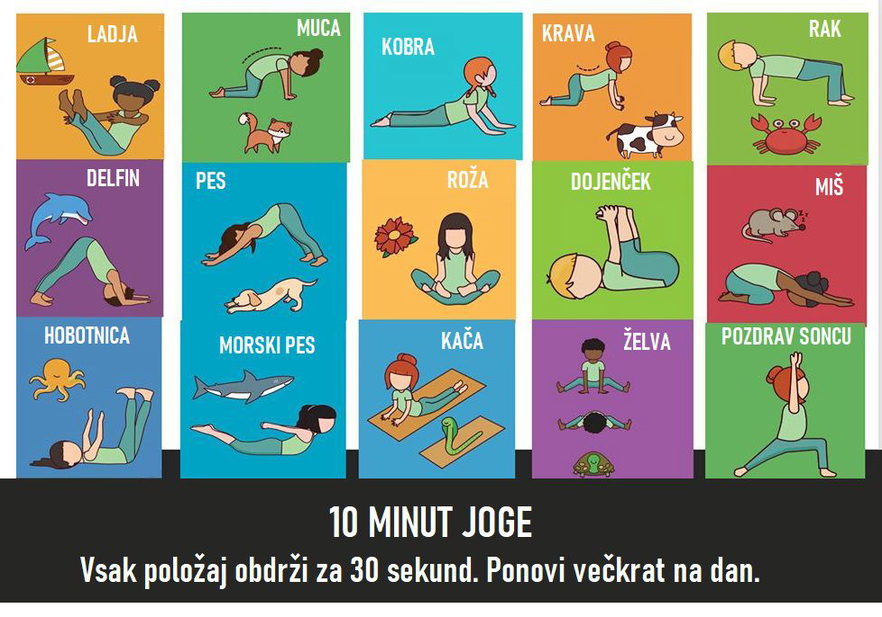
Umirjanje

Slide 13



Čestitam, uspelo ti je. Lahko si zaploskaš.

Slide 14
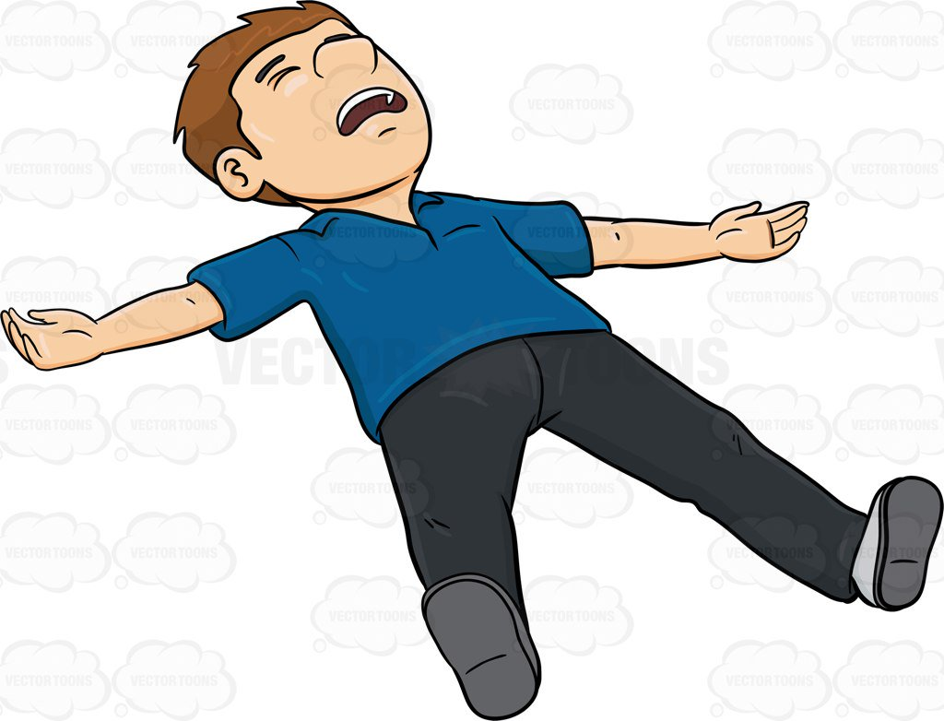

Upam, da ne izgledaš takole.

Slide 15
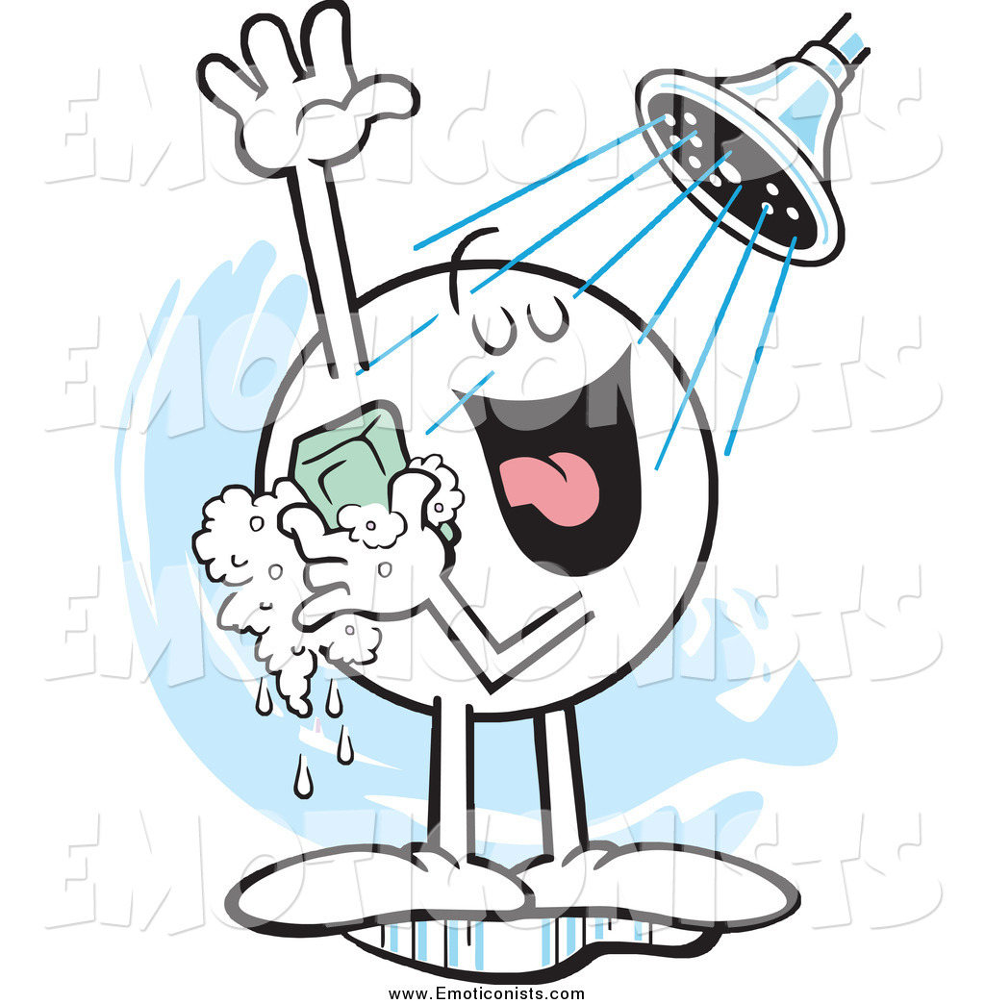
Zdaj pa ne pozabi na ……

